Slide 1




Denodo Data virtualisation
Réalisée par : TAFZA Hanae
ELASSILI Hiba JALIDI ASSIA
ERRIHANI Oumaima SABER Khadija

Slide 2






















Contexte
01
Connexion DB
02
Création des vues
₀₃ virtuelles
04
Exploration de données
PLAN
05
Nettoyage de données
06
Exportation de dataset final
08
07
Application de BI
Application de ml

Slide 3



Slide 4








Problematique
Comment la virtualisation de données via Denodo optimise-t-elle l'intégration, la gestion et l'exploitation de sources de données diverses (XML, Excel, JSON, SQL), contribuant ainsi à améliorer les processus de prise de décision et d'analyse en milieu professionnel ?
Intégration de Données Hétérogènes
LElle met en lumière le défi de combiner des données issues de sources et de formats variés, un enjeu majeur dans de nombreuses organisations.
Rôle de Denodo
La question souligne l'importance de Denodo en tant qu'outil de virtualisation, en se concentrant sur ses capacités à abstraire la complexité des sources de données.
Amélioration des Processus de Décision et d'Analyse
Elle suggère une finalité pratique et commerciale, à savoir l'amélioration de la prise de décision et des analyses, grâce à une gestion de données plus efficace.

Slide 5









Choix de l’outil DENODO
Intégration de Données
Denodo offre une intégration transparente de diverses sources de données, ce qui est essentiel pour notre projet.
Performance
Il fournit des performances élevées, même en traitant de grands volumes de données.
Interface Utilisateur
L'interface graphique est conviviale et facilite la visualisation et la manipulation des données.
Flexibilité
oDenodo est hautement configurable, ce qui permet une adaptation facile aux besoins spécifiques de notre projet.

Slide 6


Slide 7
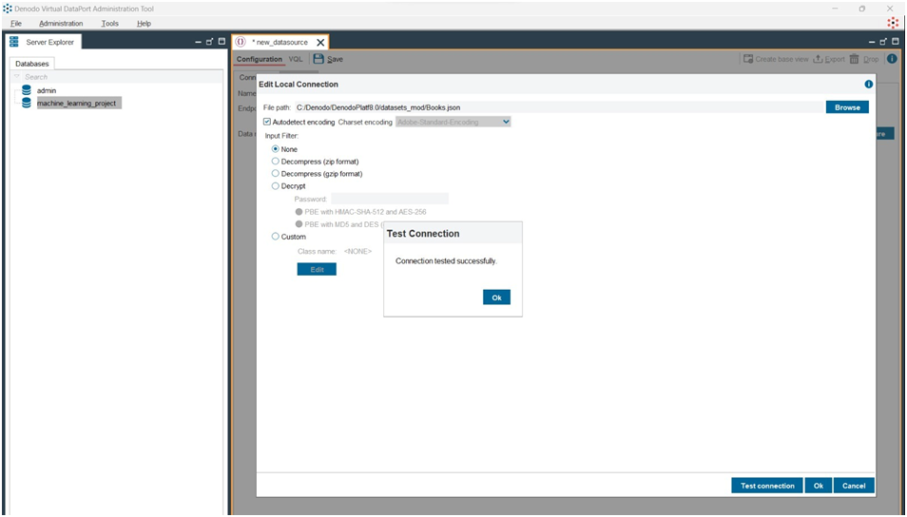


Connection réussite des données de type JSON
L'utilisateur a réussi à établir une connexion avec un fichier JSON nommé "Books.json".

Slide 8
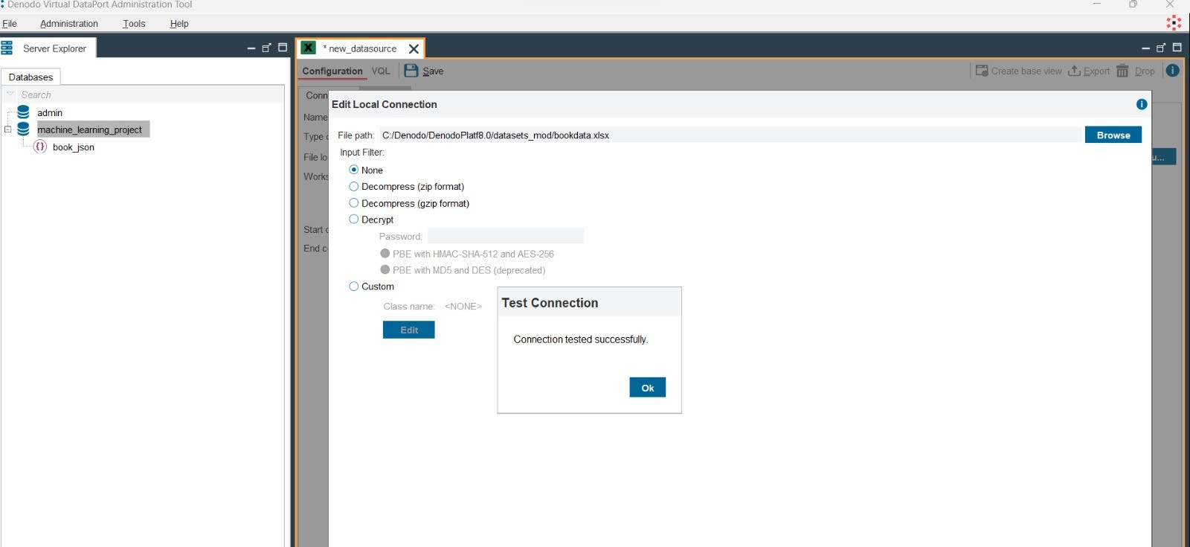
Connection réussite des données de type EXCEL.
La connexion avec un fichier EXCEL, a été testée avec succès. Cela indique que le fichier EXCEL est maintenant connecté à la plateforme Denodo

Slide 9
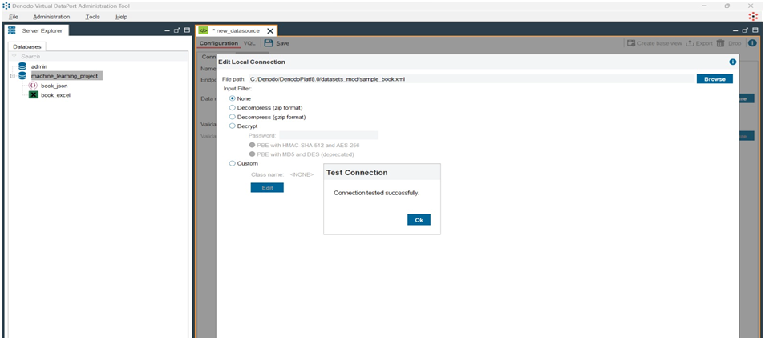
Connection réussite des données de type XML
La connexion avec un fichier XML, sample_book.xml, a été testée avec succès. Cela indique que le fichier XML est maintenant connecté à la plateforme Denodo

Slide 10
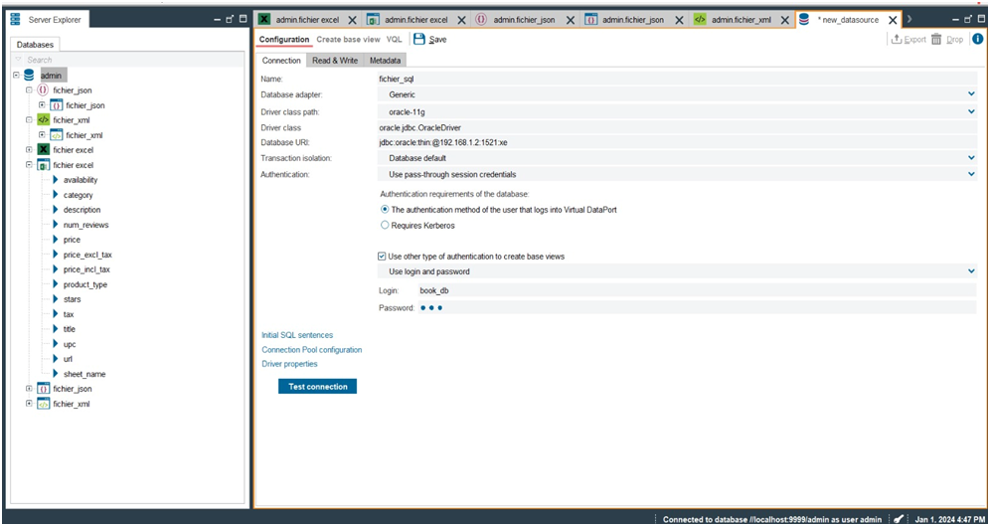

Importation des données de type SQL

Slide 11
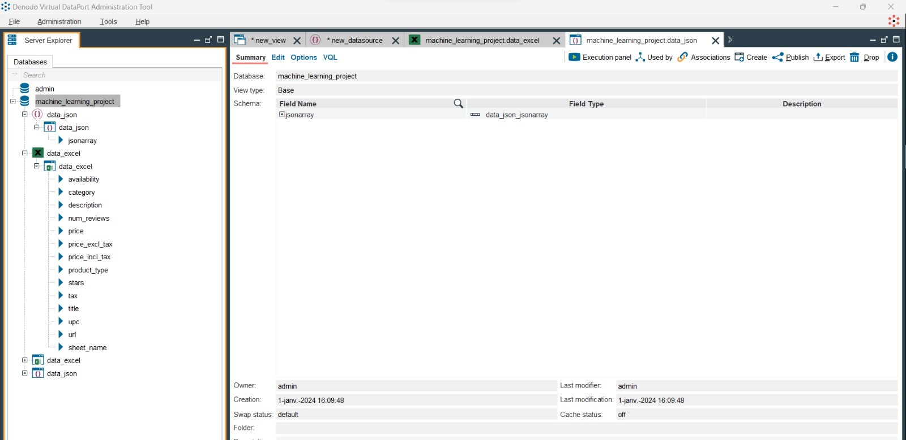
Creation d'une vue virtuelle pour data_json

Slide 12
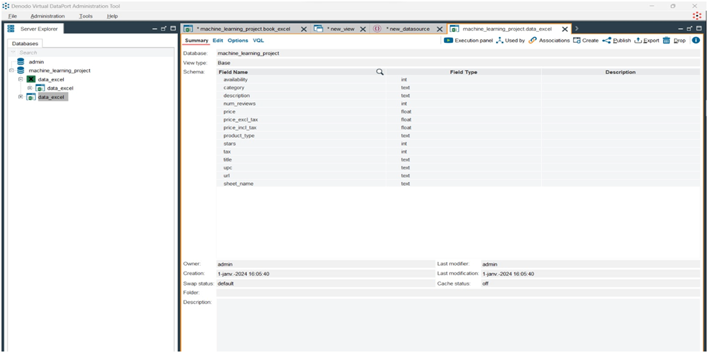
Création de vue virtuelle des données de type Excel

Slide 13
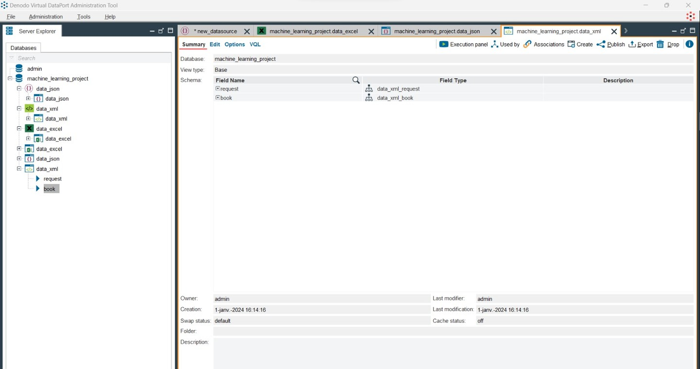

Creation d'une vue virtuelle de data_xml

Slide 14
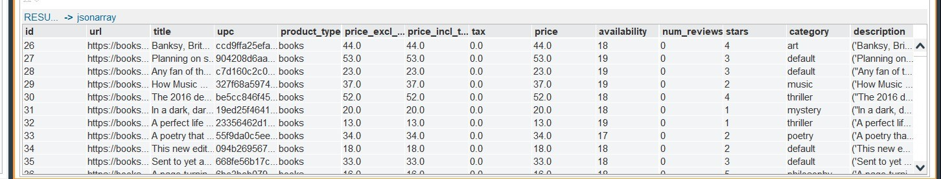

résultat de data_json

Slide 15
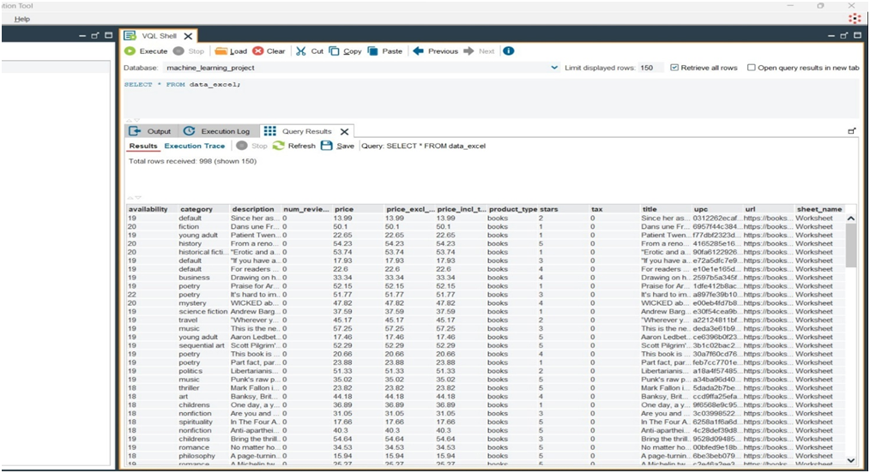
résultat de data EXCEL

Slide 16
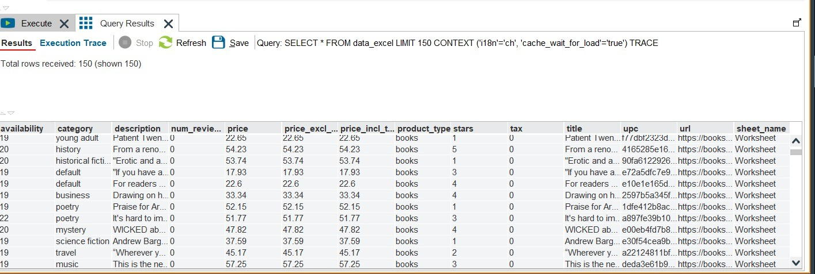

résultat de data_XML

Slide 17
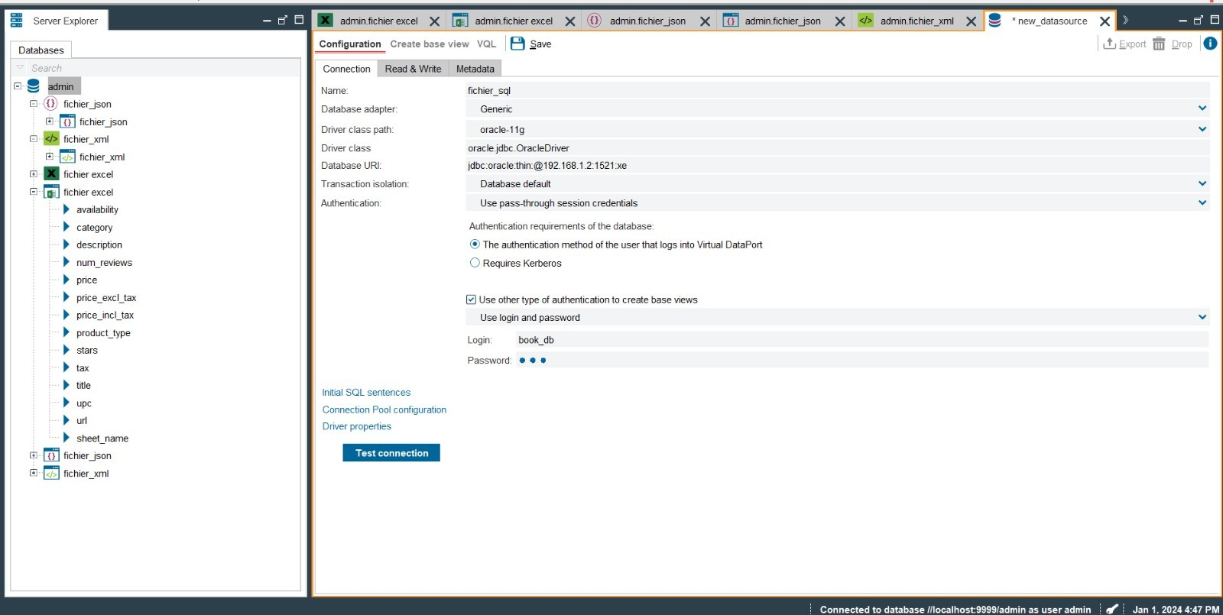

Configuration SQL

Slide 18
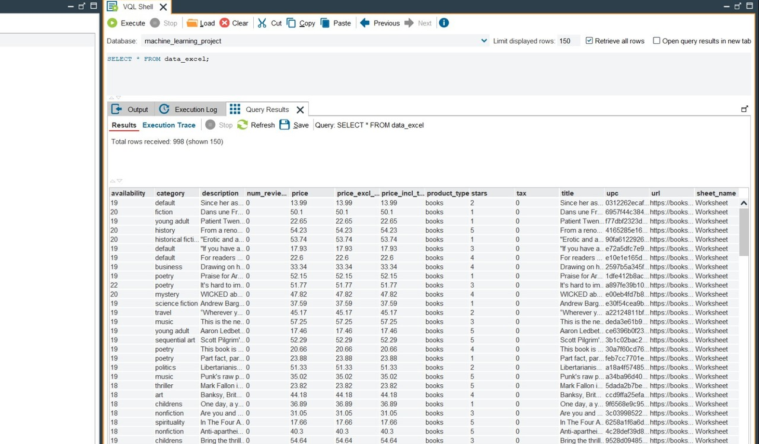

Affichage dataset
La requête SQL SELECT * FROM data_excel; est utilisée pour récupérer toutes les lignes et toutes les colonnes de la table nommée "data_excel" dans une base de données.

Slide 19
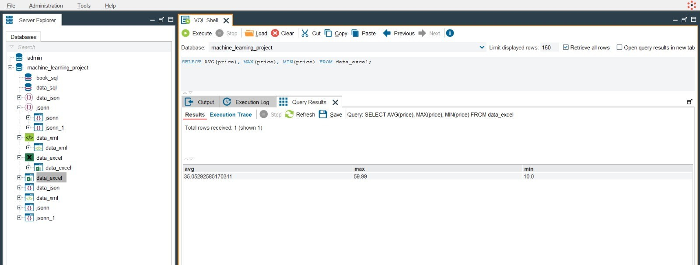

SQL QUERIES
La requête SQL SELECT category, COUNT(*) AS num_products_available FROM data_excel WHERE availability > 0 GROUP BY category; est utilisée pour obtenir le nombre de produits disponibles par catégorie à partir de la table "data_excel".

Slide 20
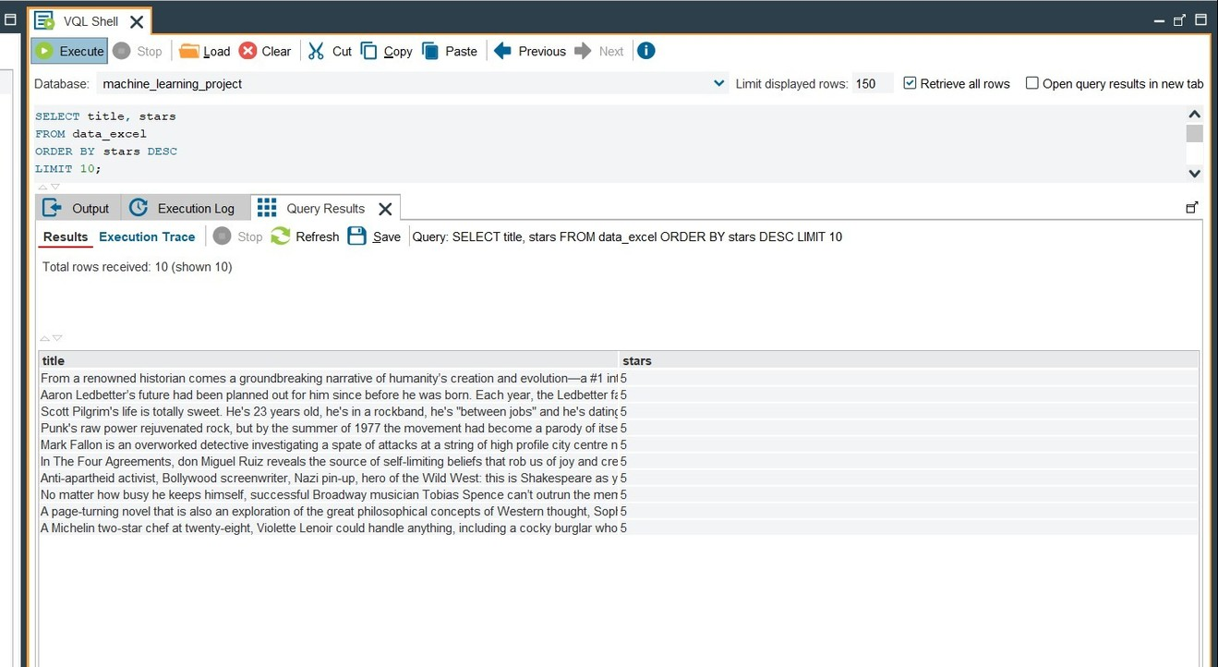
SQL QUERIES
La requête SQL SELECT title, stars FROM data_excel ORDER BY stars DESC LIMIT 10; est utilisée pour récupérer les titres et les notes (ou évaluations) des produits à partir de la table "data_excel", en les triant par ordre décroissant des étoiles, puis en limitant les résultats aux 10 premières lignes.

Slide 21

SQL QUERIES
Cette requête SQL est utilisée pour extraire les informations sur les dix produits les mieux notés de la table "data_excel".

Slide 22
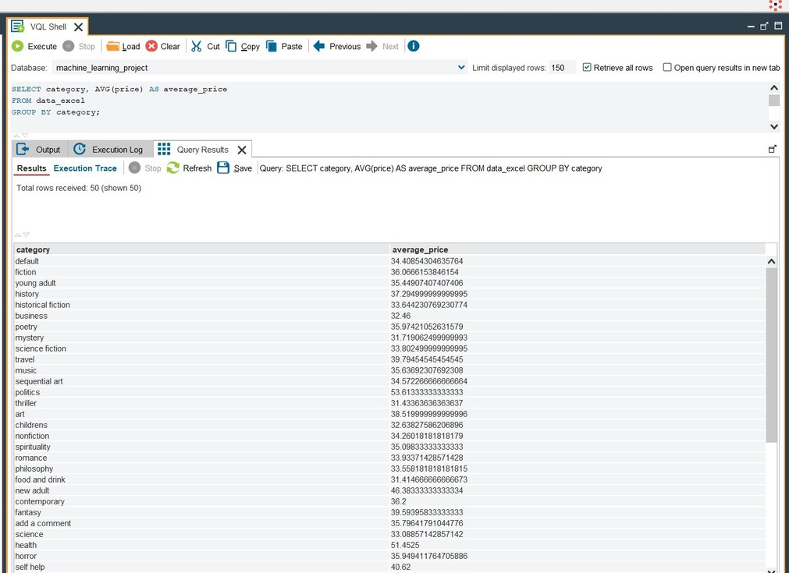
SQL QUERIES
Cette requête SQL SELECT category, AVG(price) AS average_price FROM data_excel GROUP BY category; est utilisée pour calculer la moyenne des prix des produits dans chaque catégorie de la table "data_excel".

Slide 23
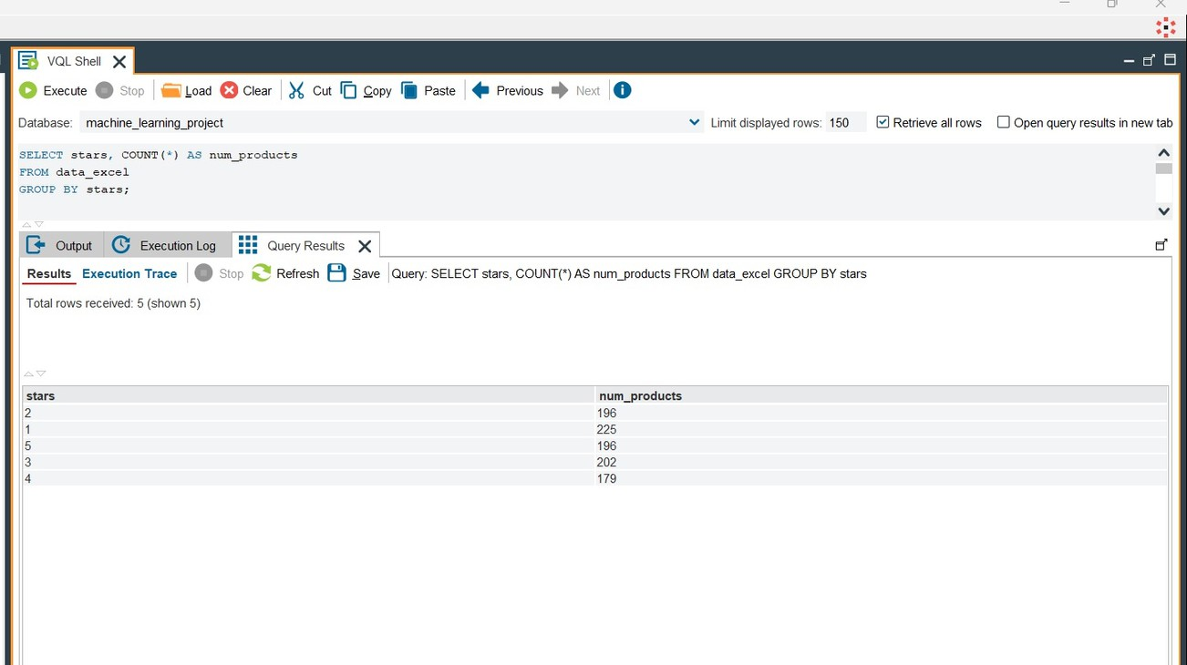
SQL QUERIES
SELECT stars, COUNT(*) AS num_products FROM data_excel
GROUP BY stars;

Slide 24
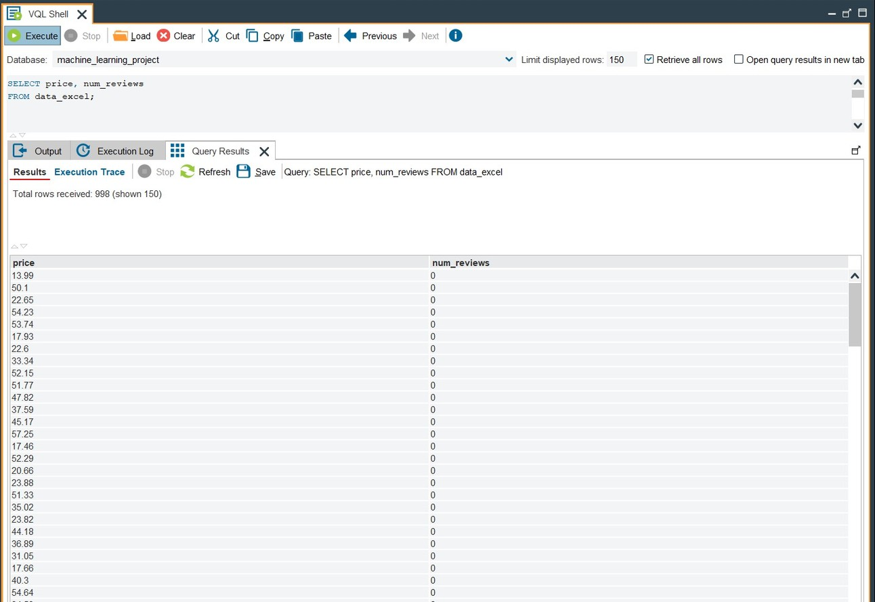
SQL QUERIES
SELECT price, num_reviews FROM data_excel;

Slide 25
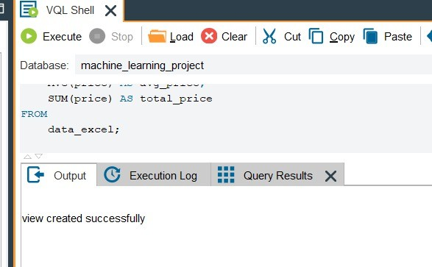
SQL QUERIES
CREATE OR REPLACE VIEW vw_book_statistics AS SELECT
AVG(price) AS avg_price, SUM(price) AS total_price
FROM
data_excel;

Slide 26
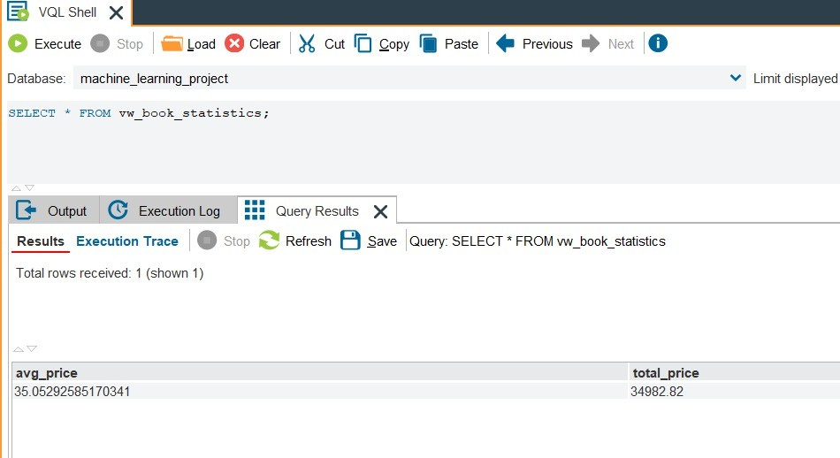
Results

Slide 27

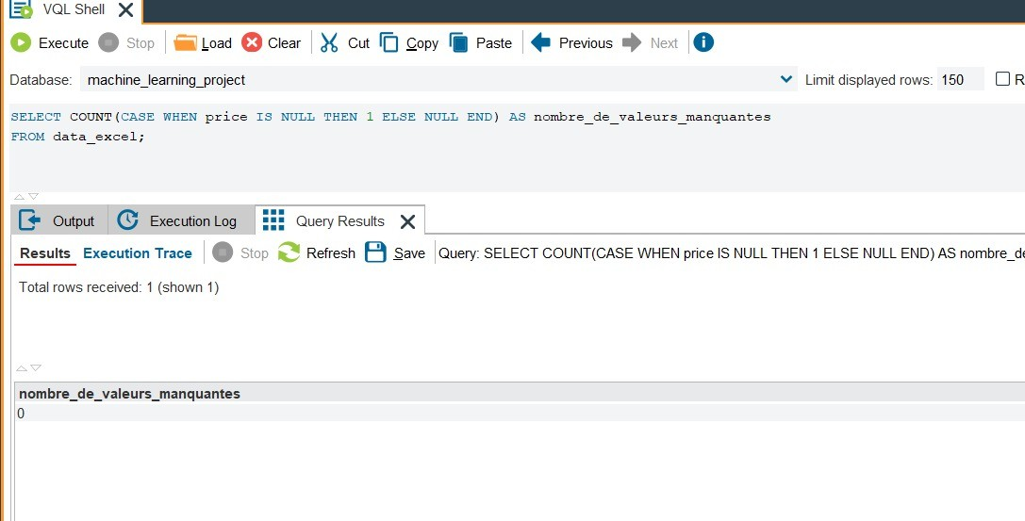
Vérification de valeurs manquantes dans la colonne prix

Slide 28
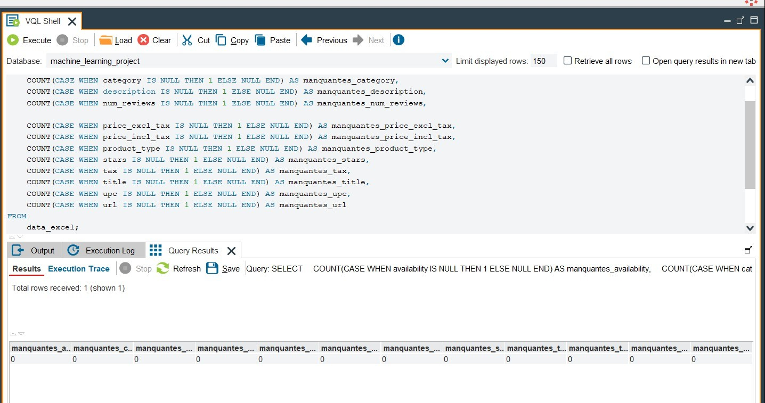
Pour les colonnes qui restent : Features

Slide 29
Pour les colonnes features :

Slide 30
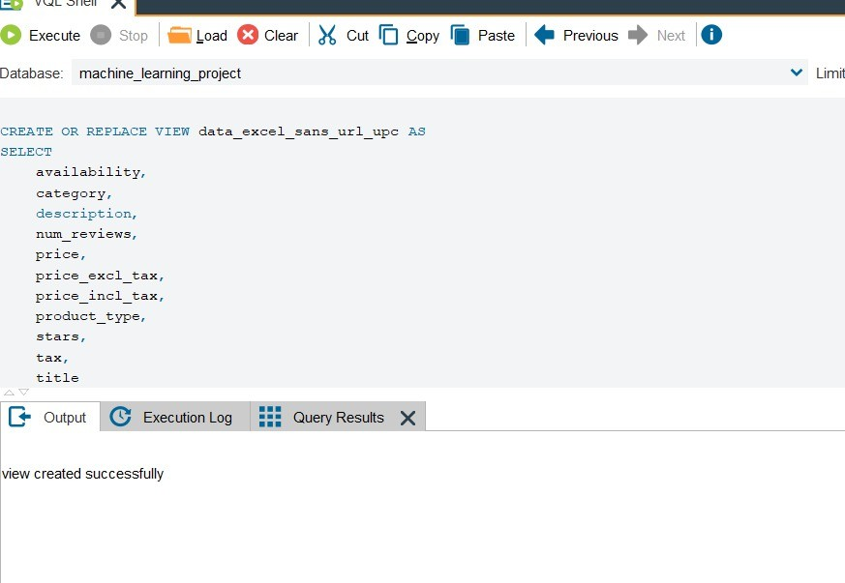
Supprimer les colonnes URL et UPC :

Slide 31
Supprimer les colonnes URL et UPC :
CREATE OR REPLACE VIEW
data_excel_sans_url_upc AS SELECT
availability, category, description, num_reviews, price, price_excl_tax, price_incl_tax, product_type, stars,
tax, title FROM
data_excel;

Slide 32
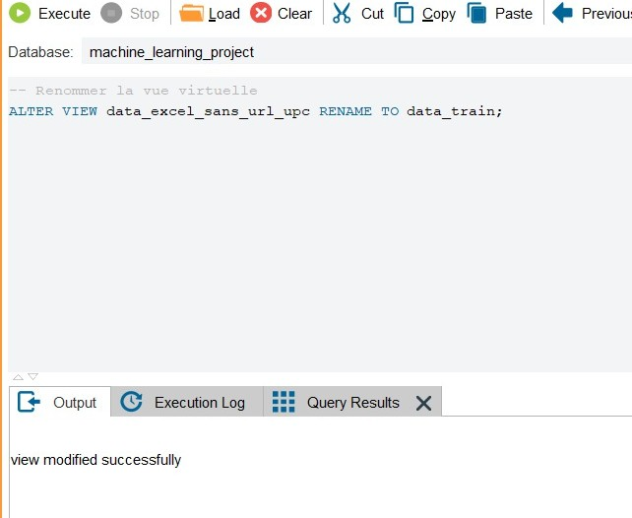
Renomer data_excel:
ALTER VIEW data_excel_sans_url_upc RENAME TO data_train;

Slide 33
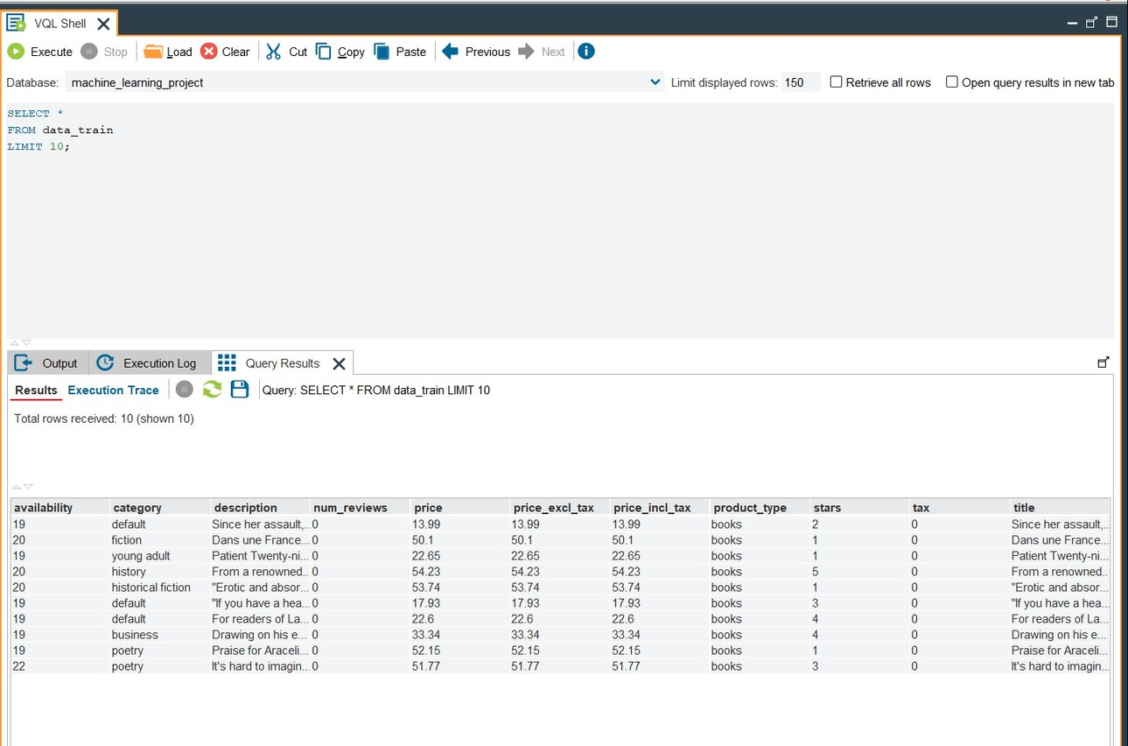
Voir nouvelle dataset

Slide 34
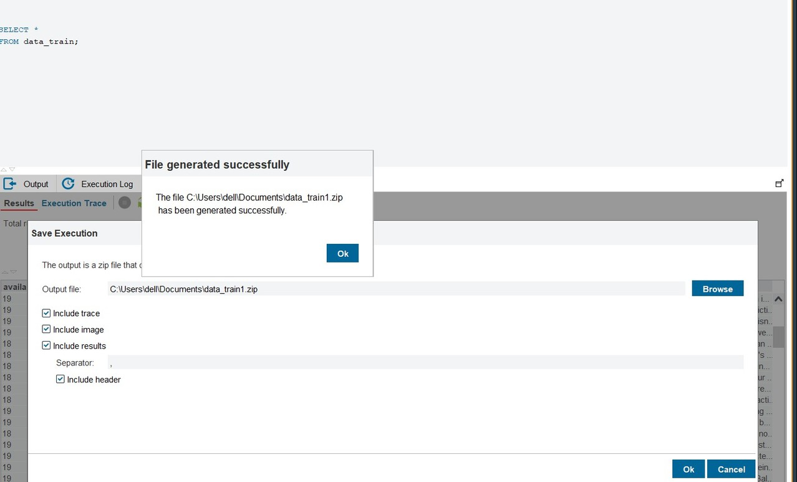
Exportation de data_train et tt les fichiers resultants

Slide 35


Slide 36
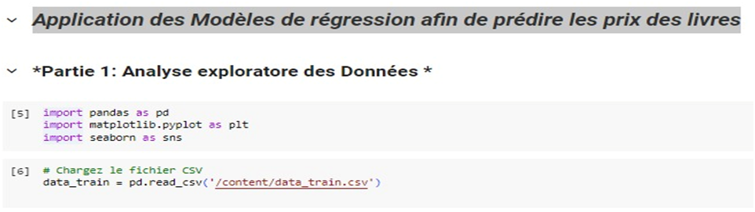
Importation des bibliothèques nécessaires et Téléchargement des jeux de données

Slide 37
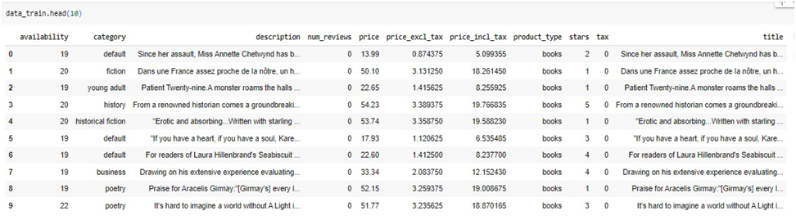
Affichage des 10 premières lignes de la dataframe data_train

Slide 38
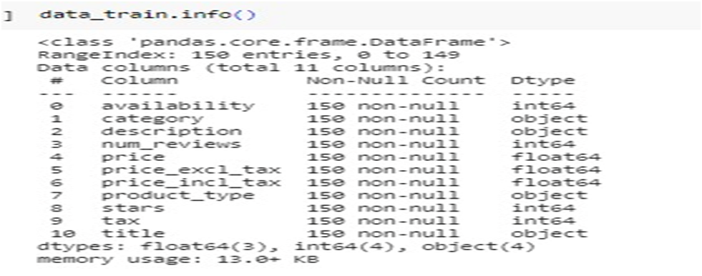
Résumé sur le nombre d'entrées, le nombre de colonnes non nulles, le type de données de chaque colonne et la quantité de mémoire utilisée

Slide 39
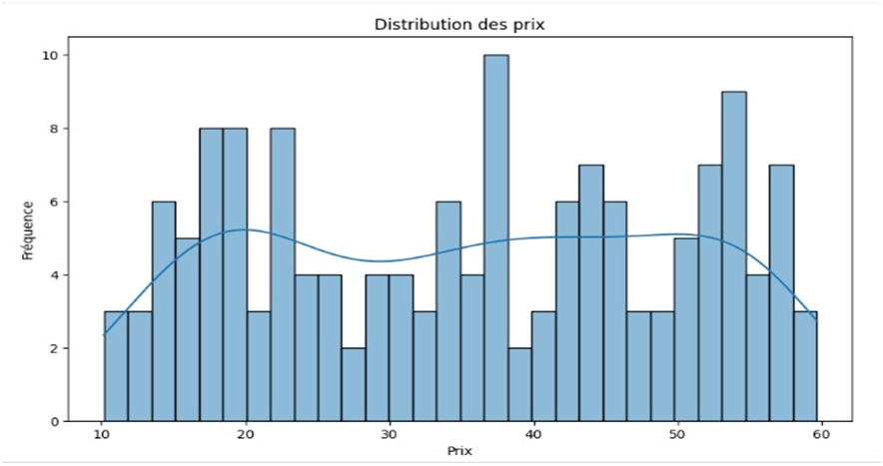
Histogramme de la distribution des Prix
Les prix semblent être distribués sur une gamme avec plusieurs pics, indiquant qu'il y a des groupes de livres à des points de prix spécifiques qui sont plus courants que d'autres. Cela pourrait refléter différentes catégories ou genres de livres qui ont des gammes de prix typiques.

Slide 40
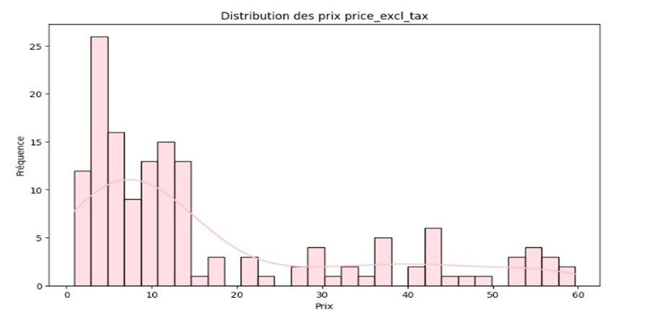
Histogramme de la distribution de la variable price_excl_tax
L'image montre un histogramme avec une courbe de densité de kernel estimée (KDE) pour la variable price_excl_tax de votre jeu de données.

Slide 41
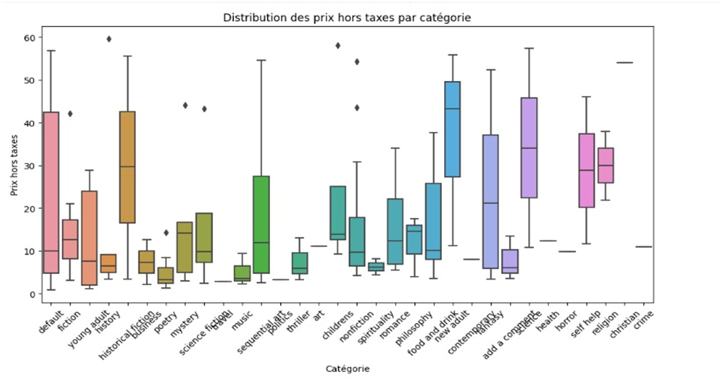
Histogramme de la distribution de la variable price_excl_tax
Cette visualisation est utile pour identifier les catégories qui ont des gammes de prix plus larges et pour détecter les catégories qui pourraient avoir des prix généralement plus élevés ou plus bas. Ces informations peuvent être importantes pour la prise de décision en matière de stratégie de prix et de marketing pour les différents genres ou catégories de livres.

Slide 42
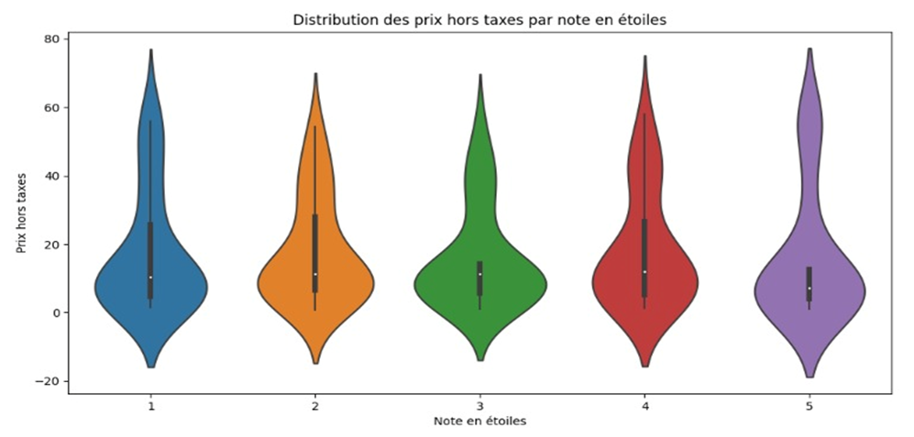
La distribution des prix et leur densité probable selon la note en étoiles
Ce type de visualisation est particulièrement utile pour voir non seulement la tendance centrale et la dispersion, mais aussi la forme de la distribution des prix pour chaque catégorie de notes, ce qui peut fournir des insights sur la relation entre la qualité perçue (évaluée par les étoiles) et le prix.

Slide 43
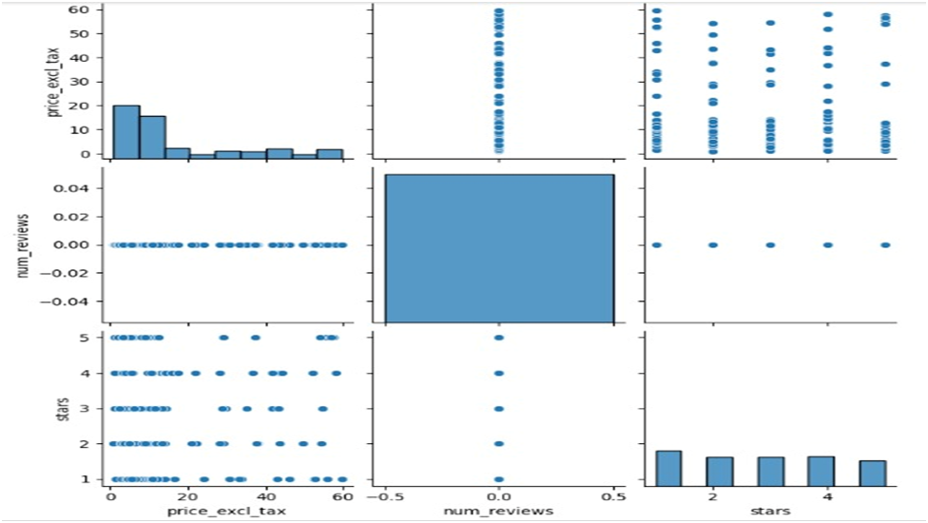
Visualisation des relations pair-à-pair entre plusieurs variables continues
un exemple de "pair plot", aussi appelé "scatterplot matrix", qui affiche les relations par paires entre plusieurs variables quantitatives.

Slide 44
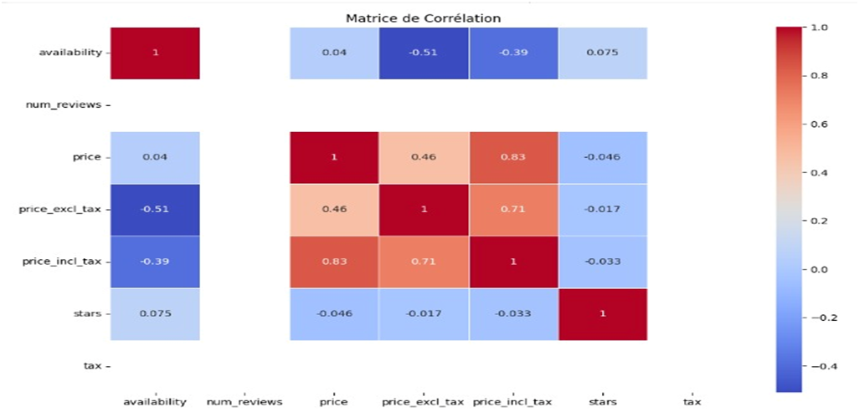
Matrice de Corrélation
un exemple de "pair plot", aussi appelé "scatterplot matrix", qui affiche les relations par paires entre plusieurs variables quantitatives.

Slide 45
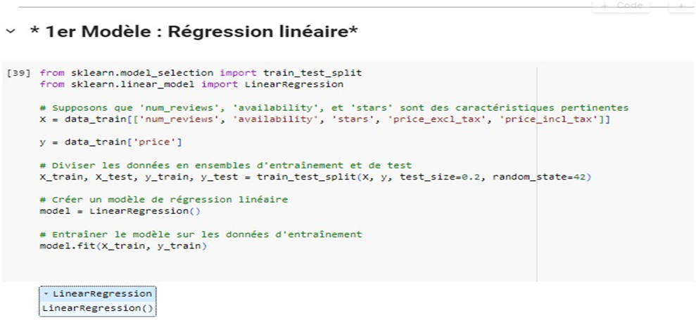
Application du 1 er Modèle : Modèle de Régression Linéaire
un exemple de "pair plot", aussi appelé "scatterplot matrix", qui affiche les relations par paires entre plusieurs variables quantitatives.

Slide 46
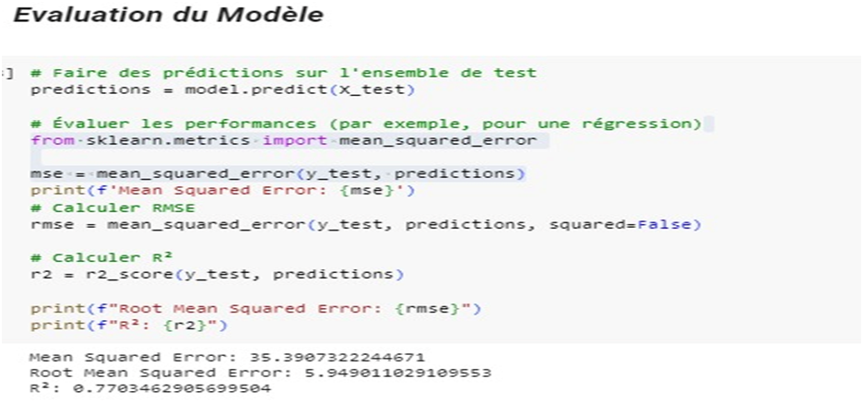
Evaluation du Modèle :
Ces métriques suggèrent que le modèle a une performance raisonnablement bonne, avec une certaine quantité d'erreur dans les prédictions (comme le montre le RMSE), mais avec une capacité assez solide à expliquer la variance des prix des livres (comme le montre le R²).

Slide 47
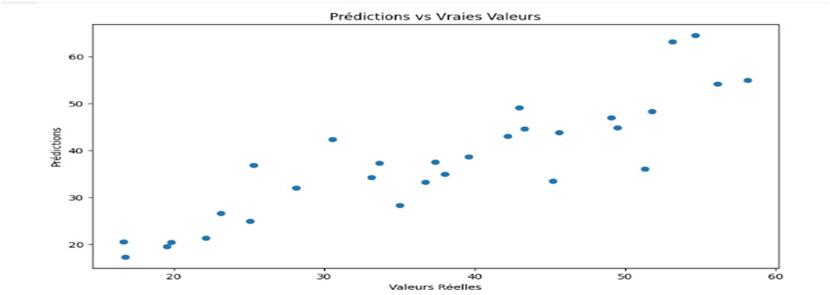
Visualisation des prix prédits par rapport aux prix réels
Pour évaluer la performance du modèle, nous pourrions tracer une ligne y = x (où les prédictions sont égales aux valeurs réelles) sur le graphique. Plus les points sont proches de cette ligne, meilleures sont les prédictions du modèle. Des points éloignés de cette ligne indiquent des erreurs dans les prédictions.

Slide 48
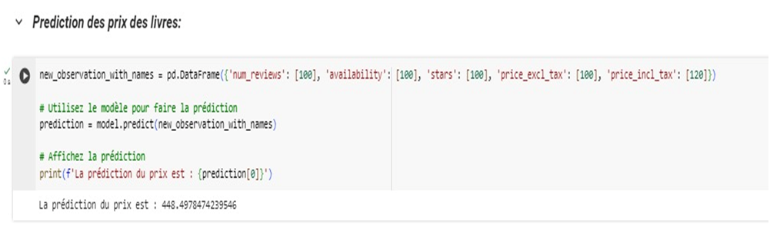
Application de la Prédiction des prix d’un ensemble de Test
Le prix prédit est : 448,4878

Slide 49
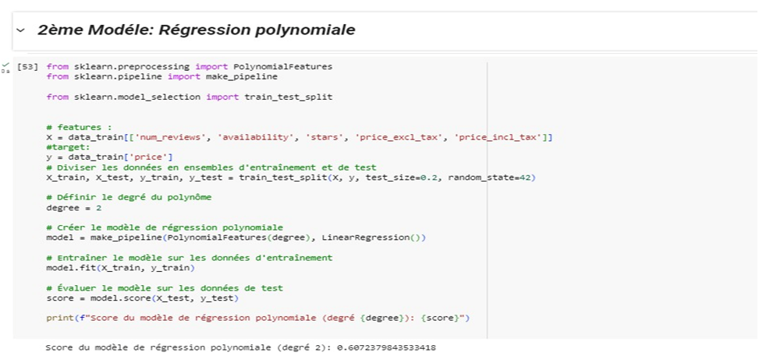
Application du 2ème Modéle : Régression polynomiale
Le modèle est évalué sur l'ensemble de test, et le score R² est imprimé. Le score R² affiché est d'environ 0.63, ce qui suggère que le modèle de régression polynomiale explique environ 63% de la variabilité de la variable cible.

Slide 50
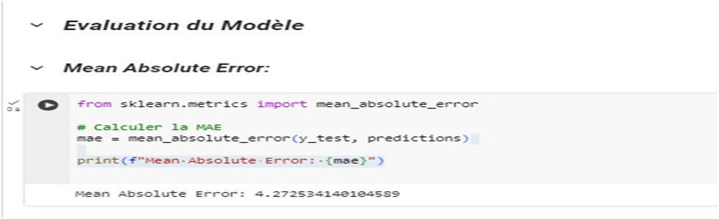
Evaluation du Modèle
Le Mean Absolute Error (MAE) affiché dans l'image est de 4.27. Cela indique que, en moyenne, les prédictions du modèle s'écartent de 4.27 unités de la valeur réelle.

Slide 51
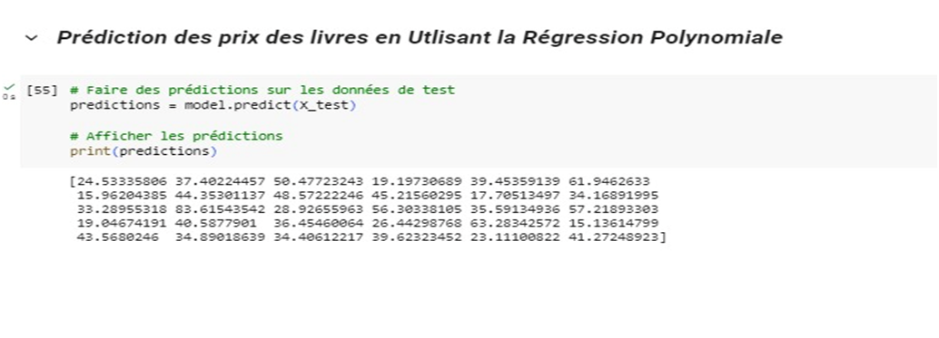
Prédiction des prix de livres sur l'ensemble de Test en utilisant l'ensemble de test
Les valeurs prédites sont affichées sous forme de liste après l'exécution du modèle sur l'ensemble de test. Ces prédictions sont les estimations du modèle pour le prix des livres basées sur les caractéristiques fournies dans les données de test.

Slide 52


Slide 53
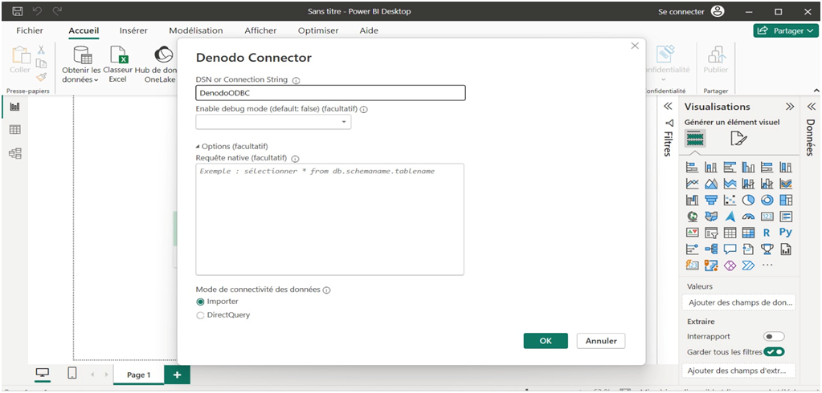
Établissement de connexion entre Denodo et Power BI

Slide 54
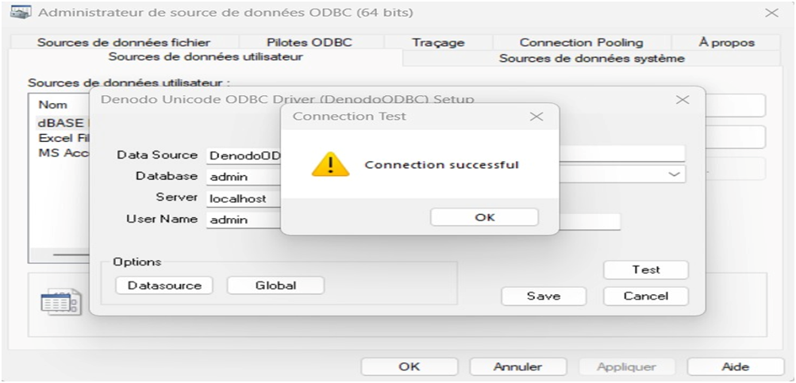
Établissement de connexion entre Denodo et Power BI

Slide 55
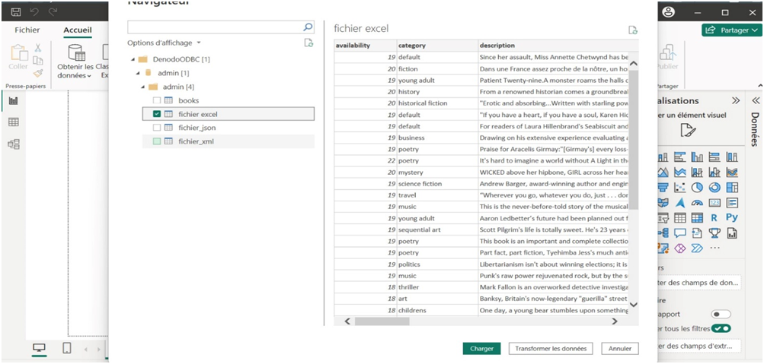
Établissement de connexion entre Denodo et Power BI

Slide 56
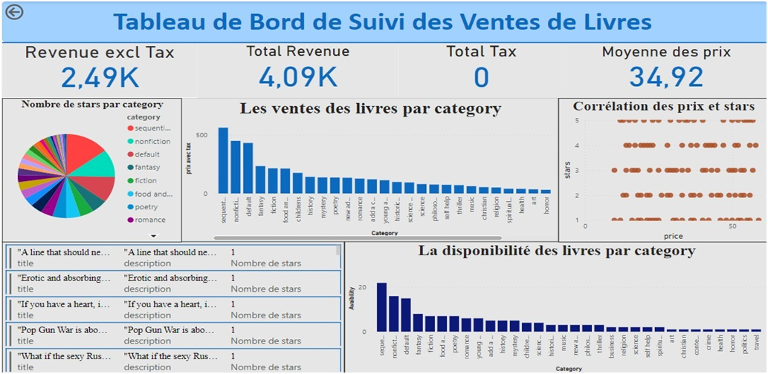


Réalisation d’un Tableau de bord des Suivi des Livres
Ce tableau de bord fournit un aperçu utile de la performance des ventes de livres, avec des informations détaillées sur les revenus, la satisfaction des clients, et la gestion des stocks par catégorie de livre.

Slide 57



Slide 58


Ce projet a exploré la virtualisation des données avec Denodo, développé des modèles prédictifs de Machine Learning pour comprendre les facteurs influençant les prix des livres, et a cristallisé les insights avec Power BI. La synergie entre la technologie et la stratégie a façonné un récit visuel puissant, démontrant le potentiel de la data science et de la business intelligence dans le monde des affaires contemporain.

